Slide 1
К вопросу о каталогизации звуковых коллекций: из опыта ведущих звуковых архивов мира
В. Н. Денисов
Удмуртский институт истории, языка и литературы
УрО РАН (Москва - Ижевск )

Slide 2
Проект ЕАР – 347: 2010 - 2012 гг.
1. Содержание проекта: перевод в цифровой формат и каталогизация фольклорных и языковых коллекций Удмуртского института истории, языка и литературы УрО РАН;
2. Участники проекта:
– УИИЯЛ УрО РАН (Ижевск);
– Фольклорный архив Эстонского Литературного музея (Тарту);
– Архив Финского Литературного общества (SKS,
Хельсинки);

Slide 3
Международный проект ЕАР – 347: 2010 - 2012 гг.
В процессе реализации проектов были исследованы:
– Фонограммархив ИРЛИ (Пушкинский Дом)
(С.-Петербург);
– Фонограммархив ИЯЛИ Карельского Научного
Центра РАН (Петрозаводск);
– Венский Фонограммархив;
– Берлинский Фонограммархив;
– Звуковой архив Британской Библиотеки

Slide 4
Цели и задачи проекта ЕАР - 347
Техническая часть:
Создание современной звуковой лаборатории и условий для хранения звуковых коллекций в УИИЯЛ;
Перевод звуковых коллекций УИИЯЛ в современный цифровой формат на основе международных архивных стандартов;
Описательная часть:
Составление каталога звуковых коллекций УИИЯЛ по стандартам Британской библиотеки с использованием приложения Microsoft EXCEL

Slide 5
Общие итоги проекта ЕАР 347
Оцифровано и каталогизировано 657 коллекций фольклора народов Удмуртии из 10 соседних регионов, собранных за период с 1964 по 2009 гг.;
2 560 исполнителей и 143 собирателя;
Записи 9 этносов;
Общий объем оцифрованных коллекций – 600 часов или 1 130 ТБ

Slide 6
Принципы оцифровки, стратегия сохранения и технические требования изложены в работах:
Schüller, D. (Ed.) The Safeguarding of the Audio Heritage: Ethics, Principles and Preservation Strategy (IASA Technical Committee – Standards, Recommended Practices and Strategies, IASA-TC 03), 2005.
/Перевод на русский язык на сайте IASA: http://www/iasa-web/org
Bradley, K. (Ed.) Guidelines on the Production and Preservation of Digital Audio Objects. (IASA Technical Committee - Standards, Recommended Practices and Strategies, IASA-TC 04), 2004.

Slide 7
Основные стандарты оцифровки и сохранения звуковых коллекций
Основной фонд: оцифрован в WAV-формате - 24 бит и 96 кГц; (хранится в закрытом сетевом хранилище);
Страховочный фонд: в WAV-формате на HDD (хранится отдельно от основного хранилища;
Пользовательский фонд: в свободном доступе
в формате .OGG

Slide 8
Немного из истории составления
описаний коллекций

Slide 9
Восковой валик Томаса Эдисона (с 1877 г.)

Slide 10
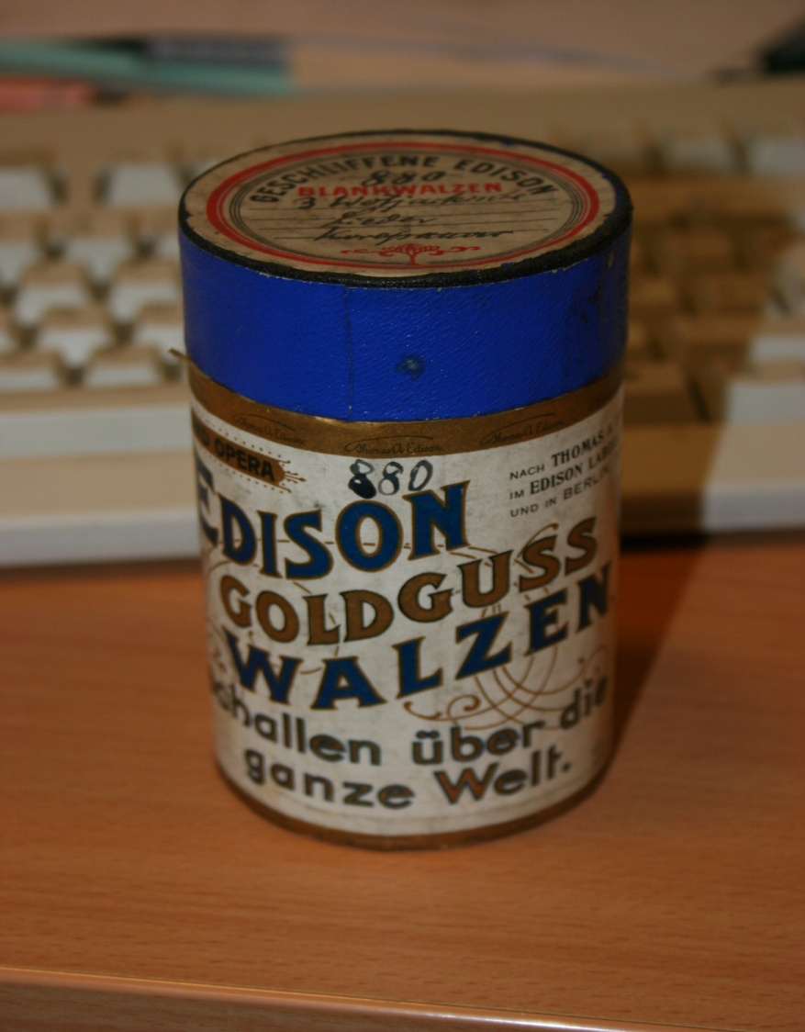
Примеры размещения информации на упаковках восковых валиков

Slide 11
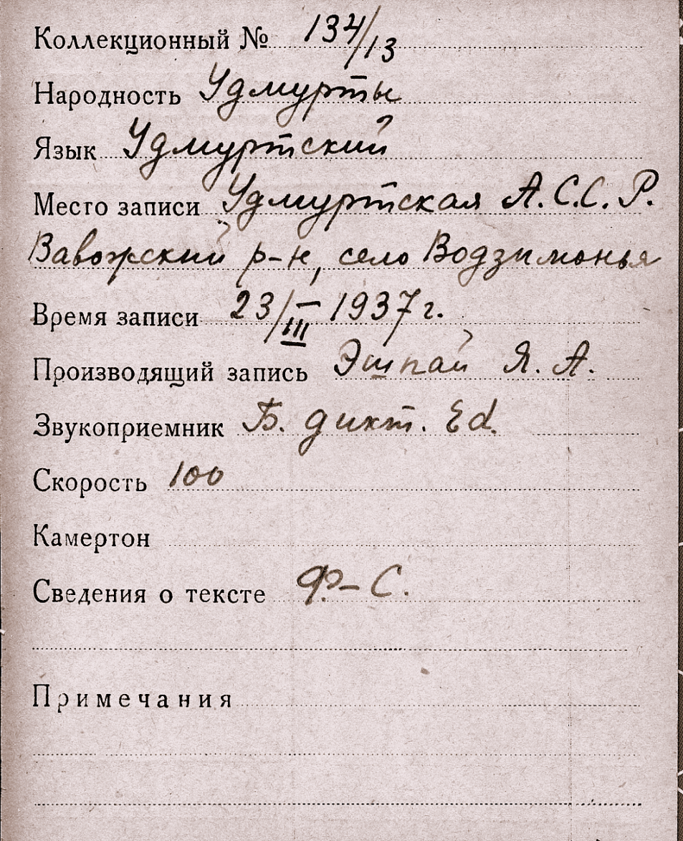
Образец вкладыша к восковым валикам (С.-Петербургский Фонограммархив)

Slide 12
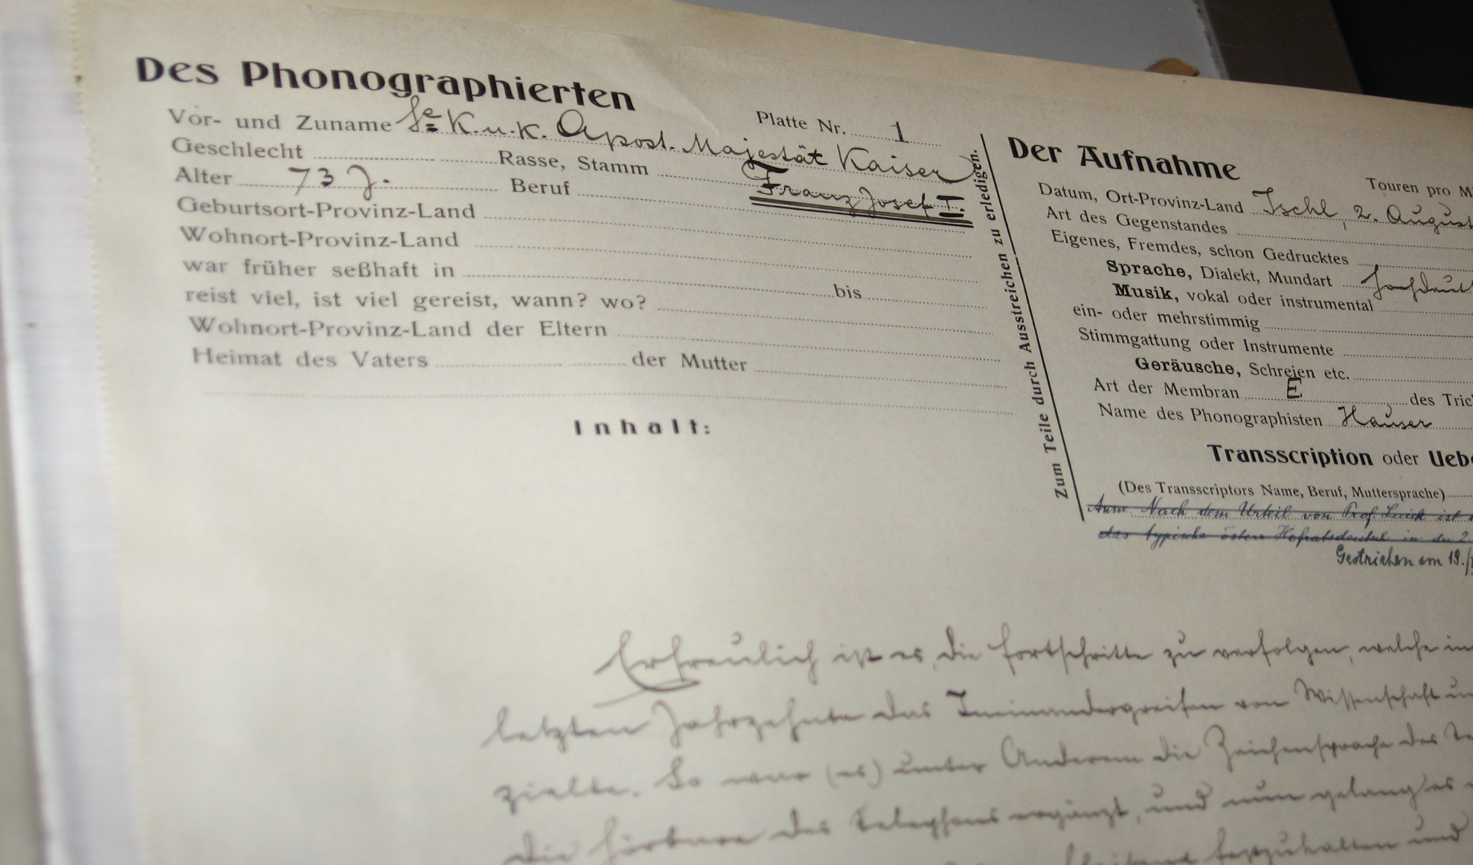
Образец оформления данных записи (Венский Фонограммархив)

Slide 13
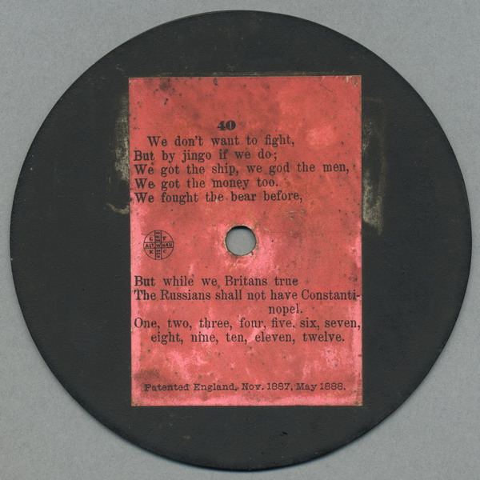
Образец заполнения данных на первых граммофонных пластинках Э. Берлинера (конец 1880-х гг.)

Slide 14
Образец заполнения персонального листа записи (Берлинский Ф-архив)

Slide 15
Информация на коробках магнитных лент

Slide 16
Образцы оформления данных коллекций

Slide 17
Современные электронные каталоги – отражение старых метаданных в новом
цифровом формате

Slide 18
Проблема каталогизации звуковых коллекций и создание баз данных
Основной вопрос, встающий перед каталогизаторами:
- в какой форме и
в каком формате составлять (заполнять ) каталоги?
Варианты: - в формате WORD,
- в приложении ACCESS
- в приложении EXCEL
Попытки придумать собственные локальные программы каталогизации – основная ошибка систематизаторов!

Slide 19
Стандартные сведения, отражаемые в каталогах звуковых коллекций:
/по горизонтали/
- Архивный шифр;
- номер коллекции;
- порядковый номер в коллекции;
- скорость записи;
- качество записи;
- вид фонограммы (моно/стерео);

Slide 20
Стандартные сведения, отражаемые в каталогах звуковых коллекций:
/по горизонтали/
- Наименование записи;
- начальная строка записи;
- жанровые обозначения;
- язык; этнос;
количество исполнителей;
- дата записи;
- район бытования;
- перечень собирателей

Slide 21
Немаловажный вопрос при составлении каталогов – что брать за минимальную единицу хранения?
/по вертикали/
Уровни:
- коллекция экспедиции или собирателя;
- файл/контейнер (сторона А или Б
кассеты / катушки);
- единица хранения (отдельная песня,
беседа, рассказ и т.д.)

Slide 22
Преимущества использования Microsoft Excel при составлении каталогов:
Доступность таблиц Excel для пользовате-лей;
Возможность ввода практически неограни-
ченного объема информации в каждую клеточку таблицы;
Быстрый доступ к любым данным каталога с помощью поисковой системы;
Возможность интеграции локальных каталогов в единую базу данных и т.д.

Slide 23
Благодарю за внимание!
Мой адрес: vicnicden@gmail.com

